Slide 2
ОТЧЕТ ОБ ИСПОЛНЕНИИ БЮДЖЕТА ТАШТАГОЛЬСКОГО ГОРОДСКОГО ПОСЕЛЕНИЯ ЗА 2016 ГОД

Slide 3
Уважаемые жители Таштагольского городского поселения!
Представляем вашему вниманию Отчет об исполнении бюджета Таштагольского городского поселения за 2016 год в рамках проекта «Бюджет для граждан».
«Бюджет для граждан» предназначен, прежде всего, для жителей, не обладающих специальными знаниями в сфере бюджетного законодательства. Информация, представленная в данной презентации, знакомит жителей с основными характеристиками бюджета Таштагольского городского поселения и результатами его исполнения за 2016 год.
Надеемся, что представление бюджета в понятной для жителей форме повысит уровень общественного участия граждан в бюджетном процессе Таштагольского городского поселения.
Глава Таштагольского городского поселения А.А. Путинцев

Slide 4
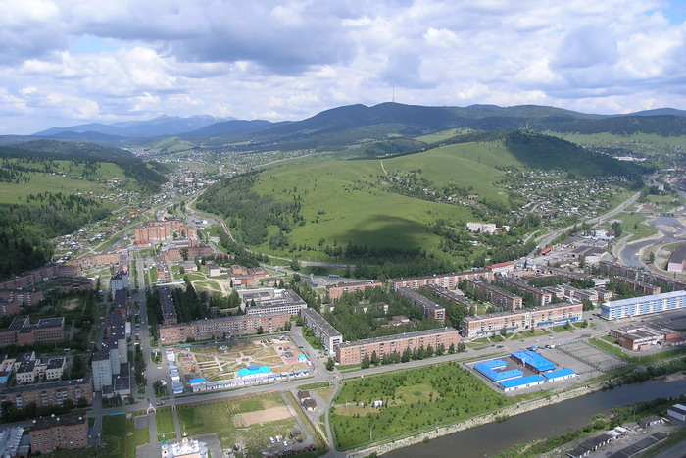
ОСНОВНЫЕ СОЦИАЛЬНО-ЭКОНОМИЧЕСКИЕ ПОКАЗАТЕЛИ ТАШТАГОЛЬСКОГО ГОРОДСКОГО ПОСЕЛЕНИЯ ЗА 2016 ГОД
Численность населения – 23 079 чел.
Объем отгруженных товаров собственного производства, выполненных работ и услуг – 1624 млн.руб.
Среднемесячная з/плата – 34 678 руб.
Уровень безработицы – 2,4 %

Slide 5
Этапы составления бюджетной отчетности
Составление бюджетной отчетности: осуществляет финансово-экономический отдел Администрации Таштагольского городского поселения;
Внешняя проверка годового отчета об исполнении бюджета Таштагольского городского поселения: годовой отчет об исполнении бюджета до его рассмотрения в Совете народных депутатов подлежит внешней проверке, которая включает подготовку заключения на годовой отчет об исполнении бюджета Таштагольского городского поселения;
Утверждение отчета: отчет об исполнении бюджета утверждается Решением Совета народных депутатов Таштагольского городского поселения.

Slide 6
Бюджет Таштагольского городского поселения за 2016 год исполнялся в соответствии с:
Требованиями бюджетного кодекса Российской Федерации;
Законами Кемеровской области, муниципальными правовыми актами совета народных депутатов городского поселения;
Положением о бюджетном процессе Таштагольского городского поселения;
Показателями социально-экономического развития Таштагольского городского поселения;
Уставом Таштагольского городского поселения;
Целевыми программами Таштагольского городского поселения

Slide 7
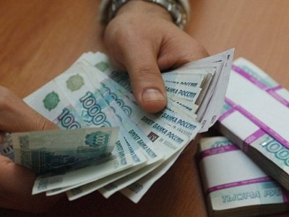
Основные характеристики исполнения бюджета Таштагольского городского поселения за 2016 год
Наименование показателя | Утвержденные (уточненные) бюджетные назначения на 2016 год (тыс. руб.) | Исполнение бюджета за 2016 год (тыс. руб.) | Процент исполнения
Доходы | 177 759,9 | 177 494,0 | 99,8
Расходы | 180 647,0 | 179 558,6 | 99,4
Результат исполнения бюджета: (-) дефицит, (+) профицит | - 2 887,09 | - 2064,6

Slide 8
Доходы поступившие в бюджет Таштагольского городского поселения за 2016 год
Наименование показателя | Доходы поступившие (тыс. руб.)
Налоговые доходы | 99 971,0
Неналоговые доходы | 6 518,0
Безвозмездные поступления | 71 005,0
Доходы бюджета - Всего | 177 494,0

Slide 9
Поступление налоговых доходов в бюджет Таштагольского городского поселения за 2016 год (тыс. руб.)
Наименование показателя | Утвержденные бюджетные назначения | Исполнение бюджета | Процент исполнения
Налог на доходы физических лиц (НДФЛ) | 32 956,0 | 32 954,4 | 99,9
Акцизы на нефтепродукты | 5 487,4 | 5 222,7 | 95,1
Налог на имущество | 1 946,0 | 1946,0 | 100
Земельный налог | 59 847,0 | 59 847,7 | 100

Slide 10
Поступление неналоговых доходов в бюджет Таштагольского городского поселения за 2016 год (тыс. руб.)
Наименование показателя | Утвержденные бюджетные назначения | Исполнение бюджета | Процент исполнения
Доходы от использования имущества | 6 276,0 | 6 276,3 | 100
Доходы от продажи материальных и нематериальных активов | 128,0 | 127,7 | 99,7
Штрафы, санкции, возмещение ущерба | 43,5 | 43,4 | 99,7

Slide 11
Безвозмездные поступления в бюджет Таштагольского городского поселения за 2016 год (тыс. руб.)
Наименование показателя | Утвержденные бюджетные назначения | Исполнение бюджета | Процент исполнения
Дотации на выравнивание уровня бюджетной обеспеченности | 1218,0 | 1218,0 | 100
Прочие межбюджетные трансферты | 69 774,0 | 69 774,0 | 100

Slide 12
Расходы Таштагольского городского поселения
по разделам бюджетной классификации
за 2016 год (тыс. руб.)
Наименование показателя | Раздел | Годовой план | Кассовое исполнение | Процент исполнения
Общегосударственные вопросы | 01 | 9 367,4 | 9 165,0 | 97,8
Национальная безопасность | 03 | 230,4 | 230,4 | 100,0
Национальная экономика | 04 | 37 219,5 | 36 780,0 | 98,8
Жилищно-коммунальное хозяйство | 05 | 77 122,4 | 76 675,9 | 99,4
Образование | 07 | 1300,0 | 1300,0 | 100,0
Культура | 08 | 39 549,2 | 39 549,2 | 100,0
Социальная политика | 10 | 1 052,60 | 1 052,60 | 100,0
Физическая культура и спорт | 11 | 14 711,60 | 14 711,60 | 100,0
Средства массовой информации | 12 | 93,9 | 93,9 | 100,0
ВСЕГО РАСХОДЫ БЮДЖЕТА |  | 180 647,0 | 179 558,6
Notes:
12

Slide 13
Структура расходов бюджета Таштагольского городского поселения на 2016 год

Slide 14
Информация об исполнении муниципальных целевых программ Таштагольского городского поселения в 2016 году
Наименование программы | Уточненный план | Исполнение (тыс. руб.) | Процент исполнения
Предупреждение и ликвидация чрезвычайных ситуаций, обеспечение пожарной безопасности | 230,4 | 230,4 | 100
Проведение лесоохранных мероприятий в городских лесах | 102,3 | 102,3 | 100
Средства массовой информации | 93,9 | 93,9 | 100
Социальная поддержка населения | 866,4 | 866,4 | 100
Информатизационное обеспечение | 281,0 | 251,6 | 89,5
Занятость населения | 508,3 | 508,3 | 100
Управление и распоряжение муниципальным имуществом, составляющим муниципальную казну | 1 924,6 | 1 918,1 | 99,7
Строительства и реконструкция объектов | 710,0 | 710,0 | 100
Развитие автомобильных дорог общего пользования Таштагольского городского поселения | 19 562,5 | 19 212,0 | 98,2
Благоустройство территории Таштагольского городского поселения | 23 198,5 | 22 751,9 | 98,1

Slide 15
Информация об исполнении муниципальных целевых программ Таштагольского городского поселения в 2016 году (продолжение)
Наименование программы | Уточненный план | Исполнение (тыс. руб.) | Процент исполнения
Корректировка ген.плана г. Таштагола, проведение экспертизы проекта | 109,0 | 20,0 | 18,4
Содержание, обслуживание и ремонт жилищного фонда | 749,2 | 749,2 | 100
Комплексное развитие системы коммунальной инфраструктуры Таштагольского городского поселения | 47 950,5 | 47 950,5 | 100
Организация ритуальных услуг и содержание мест захоронения | 167,5 | 167,5 | 100
Совершенствование системы работы по вопросам награждения, поощрения и проведения организационных мероприятий на территории Таштагольского городского поселения | 140,7 | 138,2 | 98,2
Развитие культуры в Таштагольском городском поселении | 39 549,2 | 39 549,2 | 100
Развитие физической культуры и спорта в Таштагольском городском поселении | 14 711,6 | 14 711,6 | 100
ВСЕГО расходы по целевым программам | 127922,8 | 127 769,8

Slide 16
Доля муниципальных программ в общем объеме расходов бюджета за 2016 год

Slide 17
Информация подготовлена Администрацией Таштагольского городского поселения на основании Решения совета народных депутатов Таштагольского городского поселения № от «Об утверждении отчета об исполнении бюджета Таштагольского городского поселения за 2016 год».
Мы намерены совершенствовать работу по открытости бюджета, чтобы повысить эффективность распределения средств с учетом приоритетных потребностей населения и создания условий для активного участия жителей поселения в бюджетном процессе.
Ждем ваших пожеланий и предложений. Уверены, что Ваши предложения заслуживают самого пристального внимания.
Финансово экономический отдел Таштагольского городского поселения

Slide 18
Контактная информация и обратная связь
Брошюра подготовлена Администрацией Таштагольского городского поселения
Адрес: 652990, Кемеровская обл., г. Таштагол, ул. Ленина, 60
Электронная почта : tash-adm@mail.ru
Телефон приемной: (838473) 3-33-43
Факс: (838473) 2-36-13
Режим работы:
Понедельник - пятница с 8:30 до 17:30.
Перерыв с 12:30 до 13:30
Выходные дни: суббота, воскресенье
Notes:
18

